Slide 1
CLASE 4 MODELIZACIÓN DE LAS TECNOLOGÍAS ENERGÉTICAS
Introducción a los CLEW

Slide 2
Resultados del aprendizaje
Al final de esta conferencia, usted obtendrá:
OIT1: Familiaridad con los componentes y procesos de un modelo de sistema energético
OIT2: Comprensión conceptual de los parámetros más importantes relacionados con la representación de las tecnologías
OIT3: Comprensión conceptual de los diferentes costos asociados a las tecnologías energéticas
OIT4: Comprensión conceptual del impacto de los costos de la tecnología en su papel en el suministro de energía
Notes:
Esta conferencia profundiza en cómo se modelan las tecnologías. Los conceptos explicados en la conferencia se aplican a OSeMOSYS, pero pueden considerarse generales y también aplicables a otras herramientas. El enfoque estará en la representación de las tecnologías energéticas, pero conceptos similares también pueden ser aplicados a la representación de los usos del agua y de la tierra. Esto se aclarará más adelante en el curso. Al final de esta clase se espera que el alumno se familiarice con los componentes y procesos de un modelo de sistema energético, comprenda conceptualmente los parámetros más importantes para la representación de las tecnologías en un modelo de sistema energético, comprenda conceptualmente los diferentes costes asociados a las tecnologías energéticas y, por último, comprenda conceptualmente el impacto de los costos tecnológicos en el papel de las tecnologías en el suministro energético.

Slide 3
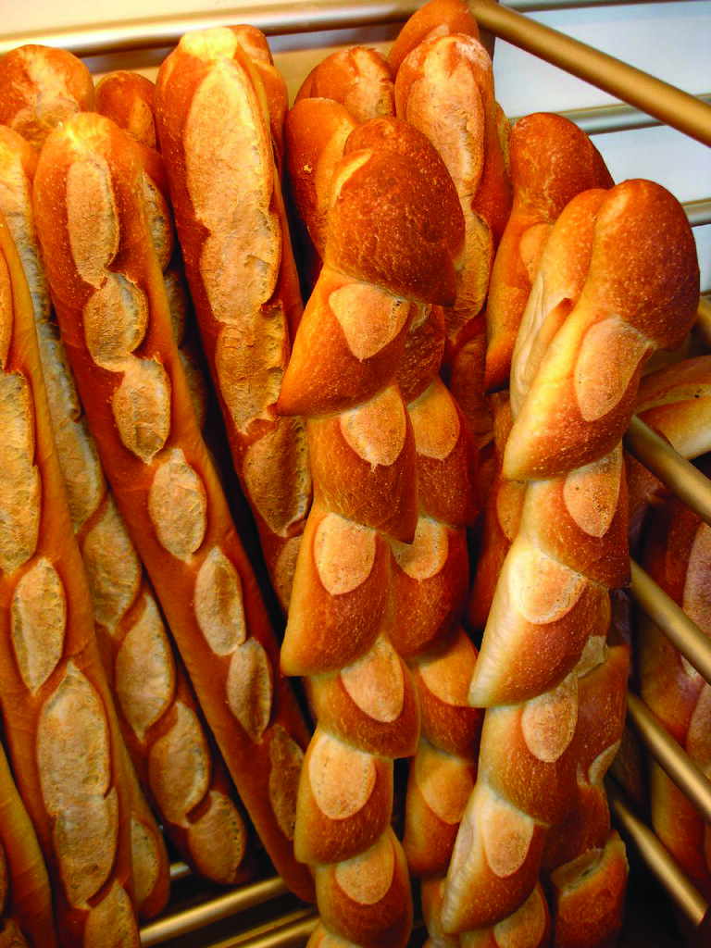
4.1 Capacidad y actividad
Empezando por un ejemplo
Una panadería tiene una máquina de hacer pan.
Si la máquina se carga con 5 kg de harina y 4 litros de agua, al cabo de una hora produce 50 baguettes.
50 baguettes
5 kg de harina
4 l de agua
Fuente de la imagen: Olga Kudriavtseva, foto de Unsplash; Laura Mitulla, foto, de Unsplash; Frédéric Dupont, foto, de Unsplash; CampusFrance , foto, con licencia CC 0
Notes:
El primer concepto clave es el de capacidad y actividad. Las definiciones de capacidad y actividad y la diferencia entre ambas se ilustran mejor con un ejemplo. Como los conceptos son aplicables no sólo a la energía, sino a cualquier tipo de maquinaria o actividad, se elige un ejemplo no relacionado con la energía. Imaginemos una panadería que tiene una máquina de hacer pan. La máquina está representada en el centro de la figura. Supongamos que, cuando la máquina se carga con 5 kg de harina y 4 litros de agua, al cabo de una hora produce 50 baguettes. Por supuesto, la realidad es más complicada y también intervendrían la levadura, la sal y varias otras etapas. Estas se omiten para simplificar la representación. La figura lleva implícitos dos conceptos importantes. Cuando se dan harina y agua como entradas, se obtienen baguettes como salida. Y existe una relación precisa entre la entrada y la salida. A la hora de definir el papel de una tecnología en un modelo, siempre habrá que definir la naturaleza de los insumos, la naturaleza de los productos relacionados con esos insumos y la relación entre productos e insumos.

Slide 4
4.1 Capacidad y actividad
Empezando por un ejemplo
Si queremos más pan en una hora, tenemos que aumentar nuestra capacidad, es decir, instalar más máquinas en la panadería
CAPACIDAD: 150 baguettes por hora
ACTIVIDAD: 150 baguettes en la próxima 1 hora
Fuente de la imagen: Frédéric Dupont, foto, de Unsplash; CampusFrance , foto, con licencia CC 0
Notes:
En el ejemplo anterior se ha visto que la máquina permite al panadero obtener como máximo 50 baguettes por hora, si está completamente cargada. Esto significa que el panadero no puede vender más de 50 baguettes cada hora. Imaginemos ahora que la panadería se hace muy popular y tiene un número creciente de clientes. La demanda de pan aumenta y el panadero se da cuenta de que existe la posibilidad de vender más de 50 baguettes por hora. ¿Cómo podría el panadero vender más? Aumentando la capacidad de la panadería, es decir, invirtiendo en más máquinas de hacer pan. Si el panadero compra dos máquinas más del mismo tipo que la primera, habrá tres máquinas en la panadería, cada una de ellas capaz de producir 50 baguettes por hora. Por lo tanto, la capacidad total de la panadería, es decir, el número de baguettes que la panadería puede producir en una hora, aumentará a 150. Al aumentar la capacidad a 150 baguettes por hora, también puede aumentar la actividad en una hora. Ahora bien, esta inversión tendrá implicaciones en otros gastos de la panadería: por ejemplo, es probable que haya que contratar a más panaderos para atender todas las máquinas al mismo tiempo. Estas implicaciones se discutirán más adelante en la conferencia.

Slide 5
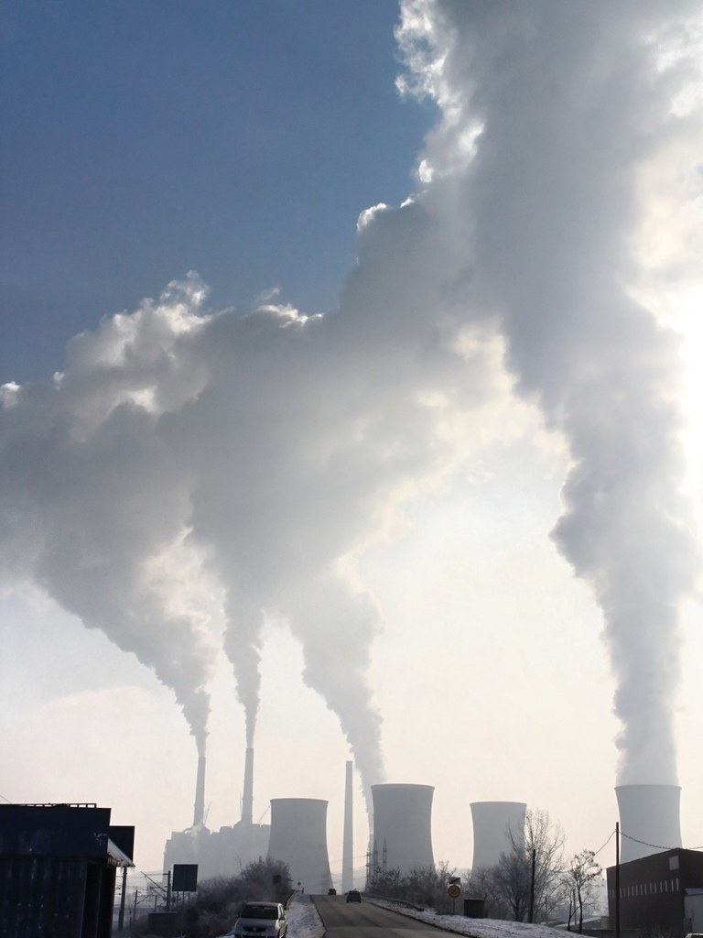
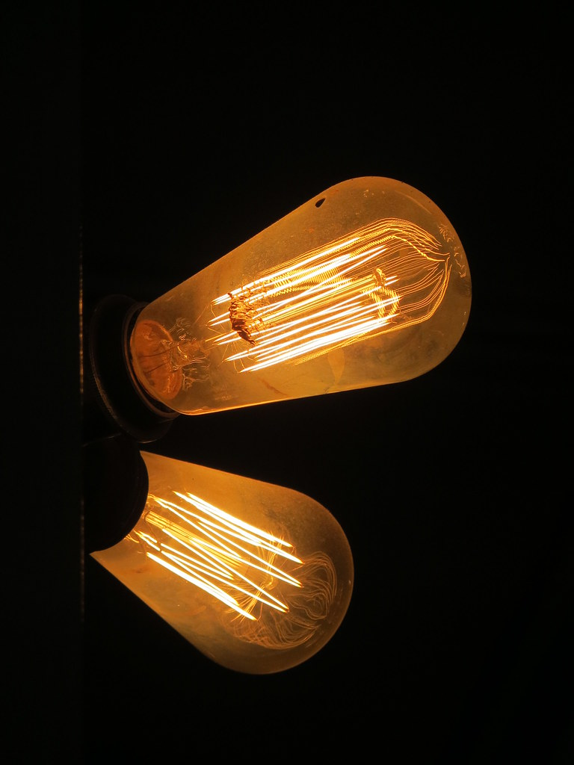
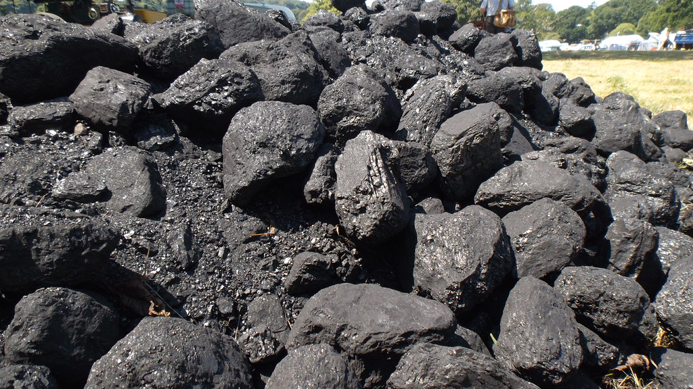
4.1 Capacidad y actividad
Aplicación al sistema energético
ACTIVIDAD: 3000 GJ de carbón en una hora, 6000 GJ en dos horas, y así sucesivamente...
CAPACIDAD: 1000 GJ de electricidad por hora
= 1000 GJ / 3600 segundos
= 0,2778 gigawatt (GW)
CAPACIDAD: 0,2278 GW
ACTIVIDAD: 1000 GJ de electricidad en una hora, 2000 GJ en dos horas, y así sucesivamente...
Fuente de la imagen: oatsy40 , foto, con licencia CC BY; Public Domain Photos, foto, con licencia CC BY; Bernt Rostad , foto, con licencia CC BY
Notes:
Los conceptos de capacidad y actividad son clave en el tipo de modelización que se realiza en este curso. En primer lugar, son importantes en el proceso de modelización del sistema energético. Por ejemplo, al examinar el suministro de electricidad, un tipo de activo o tecnología central son las centrales eléctricas. Las centrales eléctricas también se definen por su capacidad y su actividad, exactamente igual que la máquina de hacer pan. La figura de esta diapositiva muestra una central eléctrica de carbón. En el ejemplo, su capacidad, es decir, la electricidad que puede suministrar en una unidad de tiempo, es de 1.000 GJ por hora. Con un par de operaciones descubrimos que esto significa alrededor de 0,23 GJ por segundo, lo que se describe como 0,23 GW. Si esta es la capacidad, la central puede suministrar 1.000 GJ de electricidad en una hora, o 2.000 GJ en dos horas, y así sucesivamente. La central también puede suministrar menos que esto, si no funciona al máximo posible. Pero no puede suministrar más. La cantidad que la central eléctrica suministre realmente es su actividad. Al mismo tiempo, para que la central eléctrica pueda suministrar esa cantidad de electricidad, necesita alimentarse con carbón. El aporte de carbón necesario para que la central eléctrica produzca 1.000 GJ en una hora es 3 veces mayor, es decir, se necesitan 3.000 GJ de carbón para una hora, o 6.000 GJ para dos horas.

Slide 6
4.1 Capacidad y actividad
Capacidad por unidad de actividad
Establece la relación entre capacidad y actividad
La actividad que podría generar una unidad de capacidad funcionando al 100% de carga durante 1 año)
Ejemplo: Si la capacidad y la actividad de una refinería se miden en barriles por año, la unidad de capacidad-actividad es 1
Sin embargo, si se utiliza la capacidad se mide en barriles por día y la actividad en barriles por año, entonces la unidad de capacidad-actividad es 365
Notes:
En OSeMOSYS el modelador necesita establecer el valor de un parámetro llamado Capacidad-actividad-unidad. Este parámetro es necesario debido a la forma en que OSeMOSYS está estructurado y es esencial. Representa una relación fija entre la actividad y la capacidad de una tecnología. En concreto, su valor equivale a la actividad que podría generar una unidad de capacidad funcionando al máximo posible durante un año. El valor depende de las unidades que el modelizador elija para la capacidad y la actividad. Por ejemplo, imaginemos que se modela una refinería cuya capacidad y actividad se miden en barriles al año. Imaginemos que la capacidad es igual a 365 barriles al año. La actividad, que es el número de barriles entregados en un año, será también de 365. Esto significa que la Unidad de Capacidad-Actividad, que es la relación entre la actividad en un año y la capacidad, es igual a 1. Si la capacidad se mide en barriles por día y la actividad se sigue midiendo en barriles por año, las cosas cambian. Para la misma refinería, el valor de la capacidad es ahora de 1 barril al día (que es lo mismo que decir 365 barriles al año). El valor de la actividad sigue siendo de 365 barriles al año. Esto significa que la unidad capacidad-actividad es igual a 365. Ahora puede quedar más clara la importancia de este parámetro: si el modelizador fija mal el valor del parámetro, hay una representación errónea de cuánta actividad puede provenir de una unidad de capacidad. Esto puede conllevar resultados de modelización muy poco razonables.

Slide 7
Conferencia 4.1 Referencias
Taliotis, Constantinos, Gardumi, Francesco, Shivakumar, Abhishek, Sridharan, Vignesh, Ramos, Eunice, Beltramo, Agnese, ... Howells, Mark. (2018, diciembre). Representación del suministro de energía primaria en OSeMOSYS. Zenodo. http://doi.org/10.5281/zenodo.4585692

Slide 8
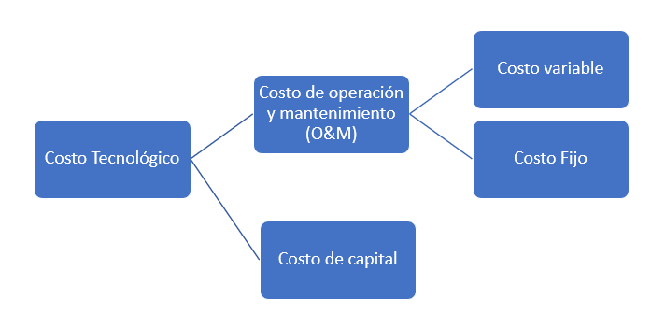
4.2 Parámetros de costes
Resumen
Los costos se dividen en Costo de capital, Costo fijo y Costo Variable
Combustible
Otros consumibles (por ejemplo, productos químicos, detergentes, etc.)
Salarios
Impuestos y seguros
Costos fijos de combustible
Depreciación
Retorno de la inversión
Otros gastos fijos no recurrentes
Notes:
Otra familia de parámetros de entrada que merece especial atención son los parámetros de costes. OSeMOSYS es una herramienta de optimización de costes. Encuentra la combinación de tecnologías que tiene el menor costo. Por lo tanto, el aspecto de la mezcla y el papel de cada tecnología en la mezcla dependerá de los costos de cada tecnología. En la ingeniería energética, así como en otros campos de la ingeniería de producción, las tecnologías o los activos físicos incurren normalmente en dos categorías de costes: los costos de capital y los costes de funcionamiento y mantenimiento. Los costos de capital consisten sobre todo en el capital para construir el activo (tanto préstamos bancarios como inversiones de los accionistas) y en los gastos puntuales de los permisos de construcción, las evaluaciones medioambientales, etc. Suelen producirse durante la fase de planificación y construcción, a lo largo de varios años. Por tanto, no dependen del nivel de actividad del activo, sino de su capacidad. Además de los costos de inversión, también se tienen en cuenta los tipos de interés. Los tipos de interés garantizan la rentabilidad de las inversiones para los acreedores o inversores.

Slide 9
4.2 Parámetros de costes
Resumen
Los costes se dividen en CapitalCost, FixedCost y VariableCost
Combustible
Otros consumibles (por ejemplo, productos químicos, detergentes, etc.)
Salarios
Impuestos y seguros
Costes fijos de combustible
Depreciación
Retorno de la inversión
Otros gastos fijos no recurrentes
Notes:
Los costes de explotación y mantenimiento se dividen a su vez en costos variables y costes fijos. Hay varias definiciones para cada uno de estos tipos de costos. Sin embargo, en general, los costes variables incluyen los costos que varían con el nivel de actividad de una tecnología. Pueden ser, por ejemplo, los gastos de combustible u otros consumibles. El uso de combustible o consumibles es directamente proporcional al nivel de producción de la tecnología, o lo que es lo mismo, proporcional a la actividad. Los costos fijos suelen incluir los costes en los que se incurre cada año, pero éstos varían sobre todo en función de la capacidad de la tecnología. Entre ellos se encuentran, por ejemplo, los costes laborales y los salarios. Un ejemplo puede ayudar a entender esta partida de costos. Cuando se construye una central eléctrica y se pone en funcionamiento, los propietarios necesitan contratar personal para hacerla funcionar. Aunque haya cierta rotación de personal, cada mes y cada año habrá que pagar los mismos sueldos por el funcionamiento de la central, independientemente de que ésta funcione más o menos en un mes concreto. Por lo tanto, se puede considerar que los costes salariales dependen más del tamaño de la central, es decir, de su capacidad, que de la actividad.

Slide 10
4.2 Parámetros de costes
Dependencia temporal
Una tecnología sólo incurre en costos de capital cuando hay una inversión
 | Año 1 | Año 2 | Año 3 | Año 4
Costo de capital [M$/GW] | 2000 | 1900 | 1800 | 1700
SI hay una inversión en el año 2,
entonces se incurre en un coste de millones de dólares por unidad de capacidad instalada.
Por ejemplo, una inversión de 0,1 GW tendría un coste de 1900 M$/GW * 0,1 GW = 190 millones de dólares
Si la misma inversión tuviera lugar en el año 4, el coste sería de 1700 M$/GW * 0,1 GW = 170 millones de dólares
Notes:
Es importante entender algunos atributos más de los elementos de coste descritos en las diapositivas anteriores. Estos atributos están representados en OSeMOSYS, e influyen significativamente en la competitividad de costes de las diferentes tecnologías. La noción más importante es que todos los elementos de costo dependen del tiempo. A menudo, los costes tienden a disminuir con el tiempo debido a los avances tecnológicos, las economías de escala, el aumento de la competitividad y muchos otros factores del mercado. Esto es especialmente cierto en el caso de los costos de capital. El ejemplo muestra unos costes de capital que disminuyen considerablemente año tras año. Esta disminución tiene un gran impacto en el momento en que es mejor realizar una inversión. En el ejemplo, que representa una tecnología ficticia de suministro de energía, si se realiza una inversión en el año 2, el costo de capital incurrido será de 1900 millones de dólares por unidad de capacidad (GW). Por ejemplo, si se invierte en una central eléctrica de 0,1 GW de capacidad, el coste total de la inversión será de 190 millones de dólares. Si la misma inversión se realiza dos años después, en el año 4, el coste por unidad de capacidad es menor, 1700 dólares. En ese caso, el costo total de la inversión para una central de 0,1 GW sería de 170 millones de dólares. De todos modos, puede haber varias razones para que la inversión se realice en el año 2, a pesar del mayor coste. Sin embargo, es importante ser consciente del impacto que las variaciones de costos pueden tener en la competitividad de las tecnologías.

Slide 11
4.2 Parámetros de costes
Dependencia temporal
Una tecnología incurre en costos fijos durante cualquier año en el que haya alguna capacidad instalada
 | Año 1 | Año 2 | Año 3 | Año 4
Costo fijo [$/MW] | 50,000 | 55,000 | 60,000 | 65
Por ejemplo, una capacidad de 100MW tiene un coste de 50.000 $/MW * 100 MW = 5 millones de $ en el año 1
SI la capacidad retirada se retira antes del comienzo del año 4th , no se incurrirá en costes en el año 4 ^{th}
Notes:
También los costes fijos de funcionamiento y mantenimiento pueden variar con el tiempo. Esto podría estar relacionado, por ejemplo, con las variaciones anuales de los costos de la mano de obra y la reorganización de la estructura de trabajo en los centros de producción. Sin embargo, en este caso la dinámica generada por las variaciones de costos es ligeramente diferente a la vinculada a los costos de capital. Los costos fijos no se producen una vez, como los costos de capital. Los costos fijos se producen cada año y son proporcionales a la capacidad instalada. Imaginemos un caso en el que una central eléctrica de 100 MW se ha instalado antes y está en funcionamiento durante los años 1, 2 y 3. Durante esos años, los costos fijos por unidad de capacidad instalada aumentan, pasando de 50.000 dólares por MW a 60.000 dólares por kW. Esto significa que la central eléctrica incurrirá en costes fijos crecientes cada año. El primer año, los costos fijos serán 100 veces 50.000, es decir, 5 millones de dólares. Haciendo el mismo cálculo para los años 2 y 3 se obtendrán respectivamente 5,5 y 6 millones de dólares. Aunque se prevé que los costos fijos vuelvan a aumentar en el año 4, en realidad no se producirá ningún coste en ese año. La razón es que la central eléctrica ya no existirá en el año 4. Su capacidad será nula.

Slide 12
4.2 Parámetros de costes
Dependencia temporal
Una tecnología incurre en costos variables por cada unidad de actividad
 | Año 1 | Año 2 | Año 3 | Año 4
Costo Variable [$/GJ] | 2 | 2 | 2 | 2
Si hay actividad en cualquier año
entonces se incurre en un costo de 2 M$/PJ
Por ejemplo, una actividad de 1 PJ tendría un coste de 2M$ / PJ * 1 PJ = 2 millones de dólares
Si no hay actividad, no se producen costes
Notes:
Por último, también los costes variables de funcionamiento y mantenimiento varían con el tiempo. Esta variación está relacionada con las variaciones de los precios de mercado de todos los consumibles que la tecnología utiliza durante su funcionamiento, por ejemplo las sustancias químicas o los combustibles. En el mejor de los casos, habrá muchas variaciones de estos costos durante un año. Sin embargo, a menudo los combustibles y los productos químicos son adquiridos por un centro de producción en grandes existencias, con contratos a largo plazo y a precio fijo. Esto significa que el coste puede considerarse constante mientras no se renegocie el contrato. En OSeMOSYS existe la posibilidad de cambiar los costos variables cada año. Es importante recordar que los costos variables son muy diferentes de los costos fijos o de capital y afectan a la competitividad de una tecnología de forma muy diferente. Los costos variables no son proporcionales a la capacidad instalada, como el capital o los costos fijos, sino a la actividad. En el ejemplo, se supone que una central eléctrica tiene una actividad y produce un output en los años 1, 2 y 3, pero no en el año 4. El coste por unidad de producción es de 2 millones de dólares por PJ. La producción anual es de 1 PJ. Por lo tanto, la central incurre en 2 millones de dólares de costes variables cada año, del año 1 al 3. Como la central no está activa en el año 4, no tendrá costos variables en ese año. Sin embargo, si sigue existiendo y está instalada, incurrirá en costos fijos ese mismo año.

Slide 13
Conferencia 4.2 Referencias
Taliotis, Constantinos, Gardumi, Francesco, Shivakumar, Abhishek, Sridharan, Vignesh, Ramos, Eunice, Beltramo, Agnese, ... Howells, Mark. (2018, diciembre). Representación del suministro de energía primaria en OSeMOSYS. Zenodo. http://doi.org/10.5281/zenodo.4585692

Slide 14
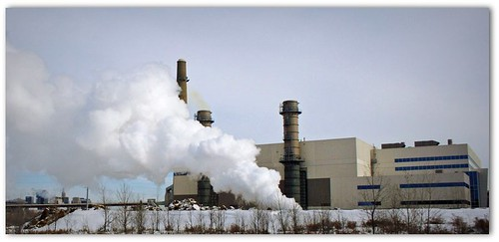
4.3 Impacto de las estructuras de costos
Un ejemplo de sistema energético sencillo
Central eléctrica de carbón
Opciones de las centrales eléctricas | Disponibilidad anual de combustible (PJ) | Costo variable (USD/PJ) | Uso del combustiblePJ | Generación de electricidad variables (PJ)
Carbón | 600 | 350 | 3 | X_{CL}
Gas natural | 300 | 300 | 2 | X_{GS}
Sistema energético insular
Central eléctrica de gas natural
Fuente de la imagen: Public Domain, foto, con licencia CC BY; Fuente de la imagen: TBoard, foto, bajo licencia CC BY; Fuente de la imagen: Hrvoje_Photography, foto, con licencia de Unsplash
Notes:
Este módulo explora cómo los parámetros de costos discutidos en las diapositivas anteriores pueden afectar a un problema de optimización matemática relacionado con la planificación energética. La discusión se basa en un ejemplo muy sencillo, que representa el sistema energético de una isla. Supongamos que la demanda anual de electricidad en una isla es de 250 PJ. Básicamente, las personas y las industrias que viven en la isla consumen 250 PJ en un año. Hay dos centrales eléctricas que pueden utilizarse para satisfacer la demanda anual de electricidad: una central de carbón y otra de gas natural. En la tabla se indican algunas características de las centrales. En primer lugar, la eficiencia de la central de carbón es menor que la de la central de gas. Esto significa que la central de carbón utiliza más combustible para obtener la misma producción. En segundo lugar, el coste variable es mayor en la central de carbón. En síntesis, el funcionamiento de la central de carbón es más caro y menos eficiente. Sin embargo, la disponibilidad anual del gas natural es menor en comparación con el carbón: hay menos gas. El objetivo es estimar cuánta electricidad debe producir cada una de las centrales para satisfacer la demanda anual, de modo que se pueda minimizar el costo total del sistema.

Slide 15
4.3 Impacto de las estructuras de costes
Un ejemplo de sistema energético sencillo
Estructura y datos del problema
X_{CL} = Variable de generación de electricidad (en PJ) para el carbón PP
X_{GS} = Variable de generación de electricidad (en PJ) para PP de gas
Demanda anual total: 250 PJ
Disponibilidad de carbón: 600 PJ/año
Disponibilidad de gas: 300 PJ/año
Costo de la utilización de la central de carbón: 350 * XCL
Costo de la utilización de la central de carbón: 300 * XGS
Notes:
Ahora la discusión se vuelve un poco más complicada. Sin embargo, es importante porque muestra los principios básicos de funcionamiento de cualquier herramienta de modelización de sistemas energéticos. El primer paso para resolver el problema planteado en la diapositiva anterior es descomponerlo en sus partes y datos fundamentales y, a continuación, escribir una formulación matemática para él. Se puede empezar por las partes fundamentales. Éstas se muestran en el cuadrado. Supongamos que X C.L. es la variable de generación eléctrica (en PJ) de la central de carbón y X G.S. es la variable de generación eléctrica (en PJ) de la central de gas. La demanda total a satisfacer es de 250 PJ. La disponibilidad de carbón y gas está limitada a 600 y 300 PJ al año, respectivamente. El costo de generar un PJ de electricidad a partir de gas y carbón es de 300 y 350 dólares estadounidenses respectivamente.

Slide 16
4.3 Impacto de las estructuras de costos
Un ejemplo de sistema energético sencillo
Formulación matemática
Función objetivo: Minimizar el costo total de producción de electricidad
Minimizar el costo total (Z) = 350 * X_{CL} + 300 * X _{GS}
Restricción de la demanda: X_{CL} + X_{GS} ≥ 250
Limitación de la disponibilidad de carbón: 3* X_{CL} ≤ 600
Restricción de disponibilidad de gas: 2* X_{GS} ≤ 300
Restricción de producción positiva: XCL ≥ 0, XGS ≥ 0
Notes:
Veamos ahora la formulación matemática. En primer lugar, hay que escribir la función objetivo. El objetivo es minimizar el costo total de producción de electricidad. Se trata de la suma de los costes de producción de electricidad con las centrales de carbón y de gas. El costo de la central de carbón es igual al costo unitario, 350, multiplicado por la generación de carbón (que es la variable desconocida). Del mismo modo, el costo de la central de gas es igual al costo unitario, 300, multiplicado por la generación de gas. Esta minimización debe realizarse respetando algunas restricciones. La primera restricción es que hay que satisfacer la demanda. Es decir, la suma de la generación anual de las dos centrales debe ser al menos igual a 250 PJ, la demanda anual. La segunda y tercera restricción establecen que los usos totales de carbón y gas tienen que ser inferiores a la disponibilidad de carbón y gas. El uso se define por la generación (X) multiplicada por el uso de combustible por unidad de generación. Por último, como la generación es una cantidad física, se supone que es mayor o igual a 0.

Slide 17
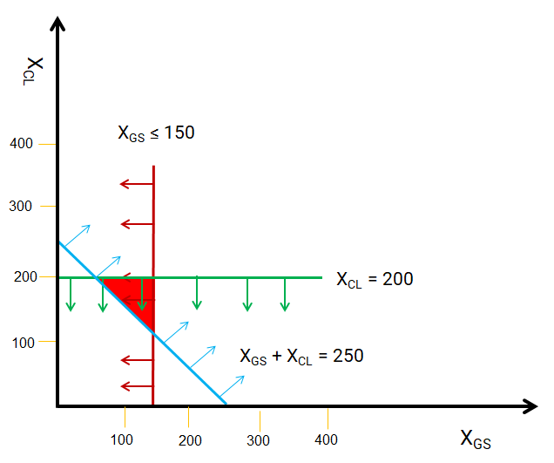
4.3 Impacto de las estructuras de costes
Un ejemplo de sistema energético sencillo
Formulación matemática
Representación gráfica
X_{CL} ≥ 0, X_{GS} ≥ 0
Restricción de la demanda: X_{CL} + X_{GS} ≥ 250
Restricción de disponibilidad de gas: 2* X_{GS} ≤ 300
Limitación de la disponibilidad de carbón: 3* X_{CL} ≤ 600
Notes:
Para este sencillo problema, el proceso de búsqueda de una solución puede representarse gráficamente. Encontrar una solución significa encontrar los valores de X C.L. y X G.S., es decir, el suministro de electricidad por parte de las centrales de carbón y gas. En el gráfico de la derecha se pueden representar primero las restricciones que establecen que X C.L. y X G.S. deben tener valores positivos. Los dos ejes muestran sólo la región de valores positivos. En segundo lugar, se puede representar la restricción de la demanda. Ésta establece que la producción combinada de la central de carbón debe ser al menos igual a la demanda, 250 PJ. Recordando conceptos de álgebra lineal, esta desigualdad se cumple con cualquier valor de X C.L. y X G.S. por encima de la línea azul. Entonces, se puede representar la restricción por la cual 2 veces X G.S. debe ser inferior a 300, o dicho de otra manera, X G.S. debe ser inferior a 150. Esta restricción se cumple con cualquier valor a la izquierda de la línea roja. El mismo razonamiento puede aplicarse a los valores de X C.L.. Deben estar por debajo de la línea verde.

Slide 18
4.3 Impacto de estructura de costos
Ejemplo de Sistema simple de energía
Piscina de soluciones
Representación gráfica
(50,200)
(150,200)
Optimal solution
(150,100)
Costo mínimo
Minimo z = 300 * X_{GS} + 350 * X_{CL}
Notes:
La pareja de valores de X C.L. y X G.S. que representa la solución del problema debe obedecer todas las restricciones al mismo tiempo. Por lo tanto, debe estar dentro del triángulo rojo definido por las líneas azul, roja y verde del gráfico. Su posición exacta se determina mediante la función de minimización de costos. El costo de la generación de gas es menor que el de la generación de carbón. La solución será entonces la que utilice gas en la medida de lo posible y luego carbón para cubrir la parte restante de la demanda. La solución es entonces la esquina inferior derecha del triángulo.
Este ejemplo ilustrativo muestra la dinámica esencial de cualquier problema de optimización de sistemas energéticos. Una aplicación de OSeMOSYS funciona de la misma manera, salvo que suele considerar muchos más años, muchas más tecnologías y materias primas, y demandas potencialmente diferentes, etc. Normalmente, un problema OSeMOSYS tiene miles de restricciones. Por lo tanto, es difícil encontrar una solución de forma gráfica, y en su lugar es necesario utilizar un potente software.

Slide 19
Lectura 4.3 Referencias
Taliotis, Constantinos, Gardumi, Francesco, Shivakumar, Abhishek, Sridharan, Vignesh, Ramos, Eunice, Beltramo, Agnese, … Howells, Mark. (2018, December). Representing primary energy supply in OSeMOSYS. Zenodo. http://doi.org/10.5281/zenodo.4585692

Slide 20
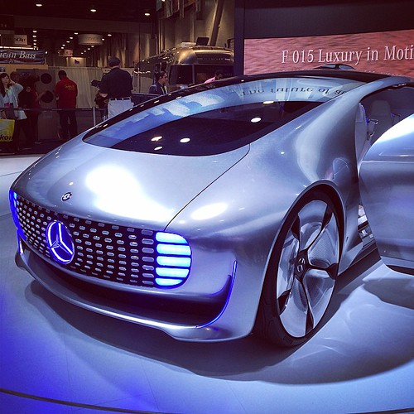
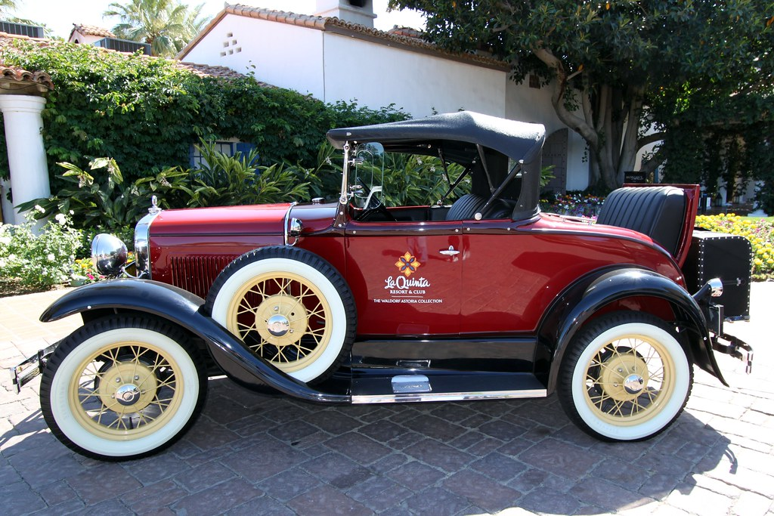
4.4Otros parametros
Vida operacional
$10,000 costo de capital
10-años de vida operacional
$15,000 costo de capital
20-años de vida operacional
Picture source: motorblog, photo, licensed under CC BY; Prayitno, photo, licensed under CC BY
Notes:
Las tecnologías tienen más características que influyen en su competitividad. Éstas también se suelen tener en cuenta en las herramientas de modelización de los sistemas energéticos y en OSeMOSYS, para poder representar la realidad con mayor fidelidad. Este módulo ilustrará las más importantes de estas características.
Comencemos con la vida operativa. Es de conocimiento común que un activo o tecnología funciona bien durante cierto tiempo, después del cual comienza a tener muchos problemas debido al envejecimiento. En ese momento, se puede decir que la vida operativa de la tecnología ha terminado y hay que retirarla. Algunas tecnologías son más robustas y tienen una vida más larga. Mientras que otras tienen una vida útil más corta. Esto afecta a su competitividad, ya que influye en cuánto vale la pena invertir en ellas. El ejemplo de la figura lo demuestra. Imaginemos que el coche de la izquierda cuesta 10.000 dólares, mientras que el de la derecha cuesta 15.000 dólares. El coche de la derecha cuesta 1,5 veces el de la izquierda. Sin embargo, el coche de la derecha vive el doble de tiempo que el de la izquierda, 20 años. Si no se tiene en cuenta el rendimiento por un minuto y sólo se pretende asegurar un coche durante el mayor tiempo posible con el menor dinero, ¿cuál se elegiría? Tendría sentido elegir el de la derecha. Para tener un coche durante 20 años, sólo se necesitarían 15.000 dólares en este caso. En el caso de la izquierda habría que volver a comprar el coche al cabo de 10 años y el gasto total ascendería a 20.000 dólares.

Slide 21
4.4 Otros parametros
Factor de disponibilidad y capacidad
Se utiliza para tener en cuenta el mantenimiento/las interrupciones: ¿qué cantidad de su máximo teórico puede producir la planta?
Picture source: Public Domain Photos, photo, licensed under CC BY
Notes:
Otros parámetros que afectan significativamente a la competitividad de una tecnología son el factor de disponibilidad y el factor de capacidad. Estos son muy importantes en OSeMOSYS, pero a menudo son complicados de determinar. Usted realizará ejercicios para entender su significado. El factor de disponibilidad y el factor de capacidad representan, en general, cuánto puede producir realmente una tecnología, como proporción de su máximo potencial teórico. El factor de disponibilidad tiene en cuenta las horas de mantenimiento planificado. Es decir, contabiliza el tiempo durante el año en el que los propietarios detendrán la producción para llevar a cabo actividades de mantenimiento regulares. El factor de capacidad tiene en cuenta las horas de paradas no planificadas. Es decir, el tiempo en que la tecnología se rompe inesperadamente. El mantenimiento planificado puede producirse en cualquier momento que el propietario decida durante el año. Las paradas no planificadas pueden producirse en cualquier momento, con una cierta probabilidad. Cuanto mayor sea el tiempo de inactividad por eventos planificados o no planificados, menos rentable será una tecnología.
Tomemos el ejemplo de una central eléctrica de carbón. Normalmente, necesita pararse entre 1.000 y 2.000 horas al año para su mantenimiento, dependiendo de su antigüedad. Como el número máximo de horas que puede producir en un año es de 8.760, esto significa alrededor de un 15% de paradas previstas, o un factor de disponibilidad del 85%.

Slide 22
4.4 Otros parametros
Efficiency
3 PJ carbón (33% eficiencia)
1 PJ electricidad
2 PJ carbón (50% eficiencia)
Picture source: oatsy40 , photo, licensed under CC BY; Public Domain Photos, photo, licensed under CC BY; Bernt Rostad , photo, licensed under CC BY
Notes:
Otra característica que afecta en gran medida a la competitividad de una tecnología es su eficiencia. La eficiencia se define como la relación entre la producción y los insumos. La forma más sencilla de ilustrar el concepto de eficiencia es observar una central eléctrica alimentada con combustibles fósiles. Ésta suele utilizar energía procedente de la combustión de un combustible como entrada y proporciona energía en forma de electricidad como salida. La eficiencia es la relación entre la energía de salida y la energía de entrada. En este caso, la eficiencia es siempre inferior a uno. Es decir, debido a la ley de la termodinámica, la energía de salida es menor que la de entrada, porque una parte se "pierde" en el proceso. El mejor caso sería que la eficiencia fuera igual a 1. Eso significaría que toda la energía de entrada se ha convertido en electricidad y que se ha exprimido el mayor valor posible del combustible. La eficiencia afecta en gran medida a la competitividad de las centrales eléctricas porque influye en la cantidad de combustible que habrá que comprar para producir una determinada cantidad de electricidad. Imaginemos que existen dos centrales de carbón para suministrar electricidad a una región. Una es más nueva y eficiente que la otra. Ambas utilizan el mismo tipo de carbón como insumo. En ese caso, es mejor, en términos de costos, utilizar la central de carbón más eficiente, porque hay que utilizar menos carbón para suministrar la misma electricidad. Así se ahorran los costos de compra del carbón y las emisiones derivadas de su combustión.

Slide 23
4.4 Otros parámetros
Tasa de descuento
El tipo de descuento tiene en cuenta el valor futuro del dinero
Si debemos 15 dólares cada año durante los próximos 10 años, ¿cuánto dinero tenemos que poner ahora en el banco para pagarlo?
Tipo de descuento | 6%
Año | 1 | 2 | 3 | 4 | 5 | 6 | 7 | 8 | 9 | 10
Pago | $15 | $15 | $15 | $15 | $15 | $15 | $15 | $15 | $15 | $15
Valor actual | $15.00 | $14.15 | $13.35 | $12.59 | $11.88 | $11.21 | $10.57 | $9.98 | $9.41 | $8.88
Notes:
La tasa de descuento es otro parámetro clave, porque está relacionada con los costes. En la versión estándar de OSeMOSYS, no está relacionada con una tecnología específica, sino que se aplica a todas las tecnologías de la misma manera. La comprensión profunda de la tasa de descuento necesitaría conferencias dedicadas, pero éstas también están fuera del alcance de este curso. Por el momento, sólo se incluye una definición. La economía nos enseña que el valor del dinero disminuye con el tiempo. Es decir, que es más valioso tener una determinada cantidad hoy que tener la misma cantidad dentro de unos años. El tipo de descuento tiene en cuenta la disminución del valor futuro del dinero. Reduce el valor en un determinado porcentaje cada año. Lo decide el usuario y depende, entre otros factores, de la región en la que se encuentre la aplicación. Imaginemos que una determinada tecnología tiene un costo fijo de 15 dólares al año y que el propietario quiere poner hoy en el banco el dinero para pagar los costos fijos de los próximos 10 años. ¿Cuánto dinero tiene que ahorrar el propietario, si se supone que el tipo de descuento anual es del 6%? Para los gastos del primer año hay que apartar 15 dólares. Sin embargo, para los años siguientes hay que reservar cantidades que disminuyen gradualmente. En el año 2, 15 dólares disminuyen en un 6%, es decir, 14,15 dólares. En el año 3, 14,15 dólares disminuyen otro 6%, y así sucesivamente.
OSeMOSYS minimiza todos los costos actuales, lo que significa que todos los costos en los que se espera incurrir en los años siguientes se descuentan con la tasa de descuento asignada.

Slide 24
4.4 Otros parámetros
Límites de capacidad y actividad
Límite mínimo y máximo de capacidad: limita la capacidad de una tecnología cada año
Límite mínimo y máximo de inversión en capacidad: limita cuánta capacidad de una tecnología puede añadirse cada año.
Límite inferior y superior de actividad: limita cuánto puede funcionar una tecnología cada año
Notes:
Vale la pena introducir dos conjuntos más de parámetros: los límites inferior y superior de la capacidad y la actividad. El usuario puede (aunque no es necesario) incluirlos en OSeMOSYS. Permiten representar los objetivos de inversión o de política. Por ejemplo, el usuario puede introducir límites inferiores y superiores de capacidad para una tecnología para representar los objetivos de capacidad instalada que un gobierno puede tener para un determinado año o el usuario puede introducir límites inferiores y superiores de inversión en capacidad para representar proyectos comprometidos en años concretos. O bien, el usuario puede introducir límites de actividad inferiores y superiores para representar decisiones firmes para que ciertas tecnologías trabajen una cantidad fija en determinados años. Los límites de actividad también pueden utilizarse para restringir el potencial técnico de determinadas tecnologías a valores realistas.
Introducir este tipo de restricciones es como añadir ecuaciones en la isla, ejemplo visto en otros módulos. Restringe el abanico de posibles soluciones de la optimización y la conduce hacia una determinada dirección decidida por el usuario. En cierto sentido, anula los criterios de rentabilidad. Por lo tanto, si el objetivo de un ejercicio es encontrar realmente las soluciones de menor costo para el futuro suministro de energía, el usuario debe tener cuidado de no introducir demasiadas de estas restricciones.

Slide 25
Hacer prueba
Gardumi F., Sridharan V. (KTH)., Shivakumar A. (UNDESA)., Niet T. (SFU)., Ramos E.P. (KTH)., Alfstad T., (UNDESA) 2021. Lecture 3: Energy modelling tools and OSeMOSYS. Release Version 1.0. [online presentation]. Climate Compatible Growth Programme, United Nations Development Program and United Nations Department of Economic and Social Affairs.
CCG courses (this will take you to the website link http://www.ClimateCompatibleGrowth.com/teachingmaterials)

